Slide 1
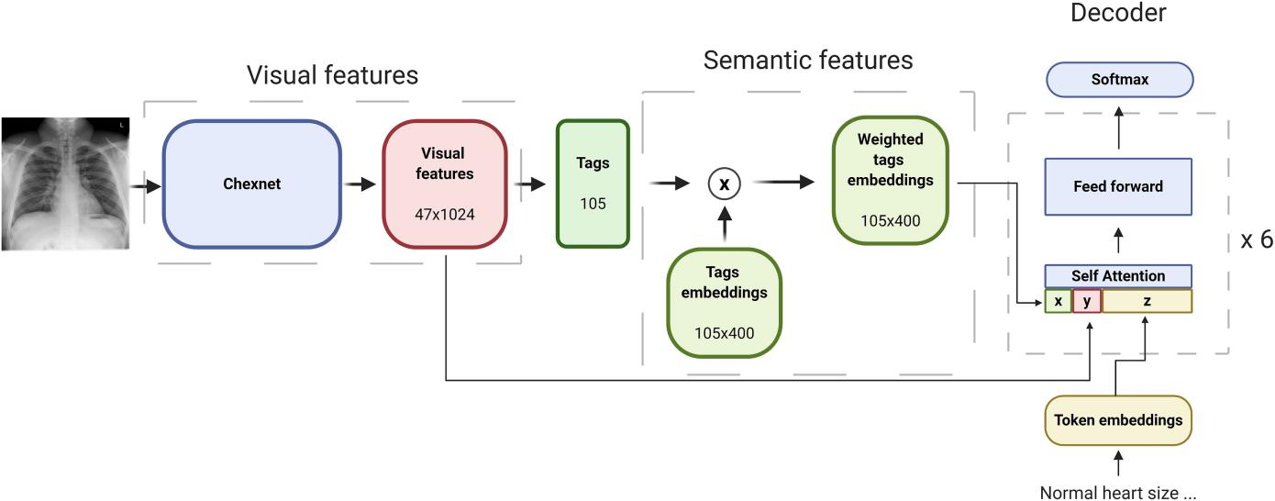

Slide 2
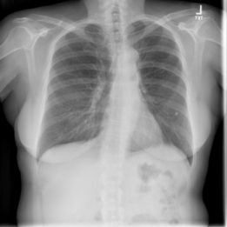
解码器
归一化指数函数
视觉特征
语义特征
前馈神经网络
Chexnet
模型
47×1024
标签
105
视觉
特征
加权
标签
嵌入
105×400
×
×6
自注意力机制
105×400
标签嵌入
x
y
z
词嵌入
Normal heart size ...

